Slide 1
КАВКАЗСКАЯ ВОЙНА
1817-1864гг.
Автор презентации: Роженцова Маргарита Владимировна
учитель истории и обществознания МБОУ СОШ №25 посёлка Новоульяновского Георгиевского района Ставропольского края
Аудитория: 10 класс.

Slide 2
ЦЕЛЬ УРОКА :
Показать многогранность трактовки понятия «Кавказская война»;
Рассмотреть причины и основные события Кавказской войны;
Познакомить с великими личностями военных событий;
Показать неоднозначный характер кавказских событий , сохраняющийся и по сегодняшний день;
Формирование социально –гражданственных компетенций и позиций у обучающихся.

Slide 3
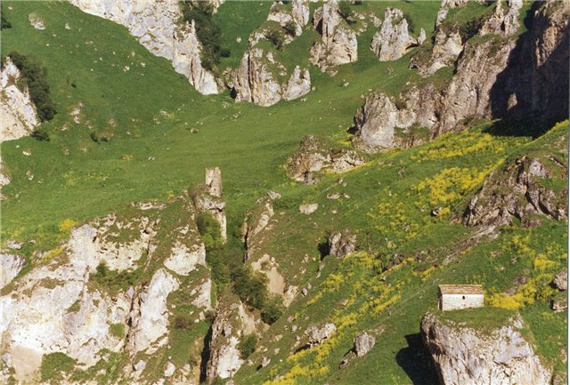
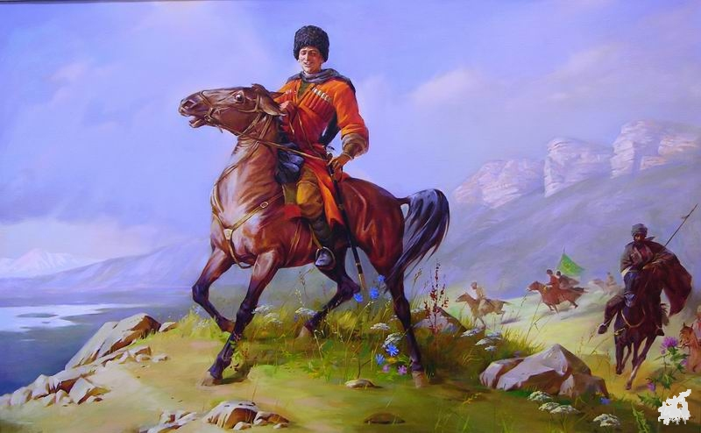
Там за добро — добро, и кровь — за кровь,
И ненависть безмерна, как любовь.
М.Ю.Лермонтов

Slide 4
От Азовского до Каспийского морей.

Slide 5
Вопросы вчерашнего и сегодняшнего дня:
Их очень –очень много и среди них :
Каковы причины войны?
Даты войны?
Кто виновен в этой войне?
Была ли одержана победа ? ….?....?
А главное - это была война или что-то другое?

Slide 6
Кавказская война- или ?
1. Колониальная война России:
Идеи гуманной миссии быстро сменились идеями захватов и мщения.
Шло продуманное завоевание и заселение Кавказского края

Slide 7
Кавказская война- или ?
2. Народно- освободительное движение:
Среди горцев не было единства.
Горцы восставали против горцев.
Шамиля не везде любили и почитали.

Slide 8
Кавказская война- или?
3. Настоящая революция:
Менялась экономика
Формировалась государственность
Формировалась новая идеология
Сталкивались интересы России, горцев, Турции, Персии, Англии
Россия выполняла цивилизаторскую миссию

Slide 9
Причины войны
1. Утверждению России на Кавказе в геополитическом плане способствовало закрепление её южных границ по естественным горным преградам и давало возможность организовать военно-политическое давление на Турцию и Иран
2.Необходимость обеспечения устойчивой связи с присоединённым Закавказьем( Грузия, Азербайджан), от которого Россия была практически отрезана.
3. Склонности горцев к разбойническому образу жизни, к работорговле, к набегам на соседние территории и пополнением за счет этого своего состояния.

Slide 10
ЭТАПЫ ВОЙНЫ
I ЭТАП - (1816-1819): преобладание партизанской войны горцев; прибытие на Кавказ А. Ермолова; строительство русских крепостей и насильственное переселение горцев на равнины.
Полный политический и военнвоеванию региона.
II ЭТАП - (1819-1824): организованные военные действия с обеих сторон.
III ЭТАП - (1824-1828): восстание в Чечне; возникновение мюридизма; назначение на Кавказ генерала И.Паскевича.

Slide 11
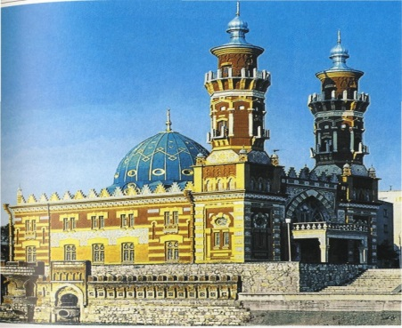
ЭТАПЫ ВОЙНЫ
IV ЭТАП - (1828-1833):создание имамата; движение газават.
V ЭТАП - (1834-1859): эпоха имама Шамиля; активные военные действия с обеих сторон; пленение Шамиля в ауле Гуниб.
VI ЭТАП - (1859-1864):окончательное подавление сопротивления горцев.

Slide 12
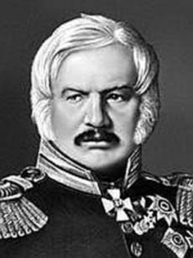
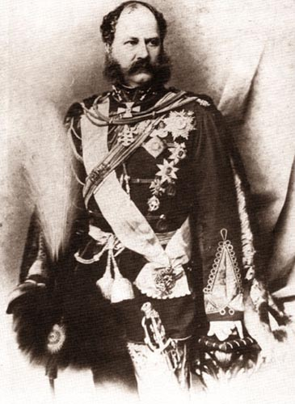
Главные герои
Имам Шамиль -
третий имам Дагестана и Чечни
(1834-1859гг.).
Александр Барятинский-Главнокомандующий
Кавказской армией
(1856-1862гг.)
Алексей Ермолов-
командующий
Русскими войсками на
Кавказе ( 1816-1827гг.)

Slide 13
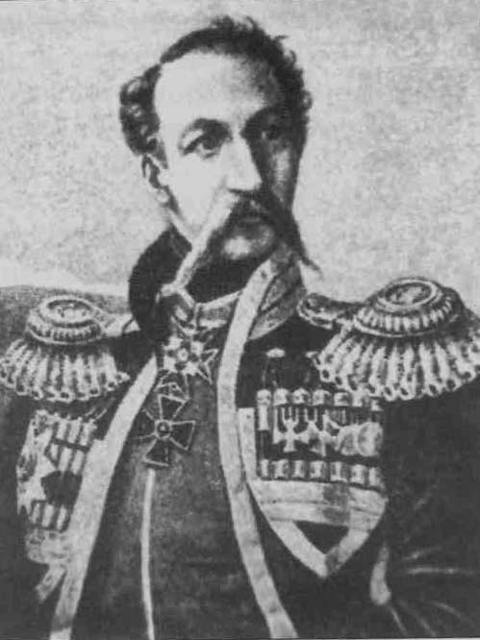
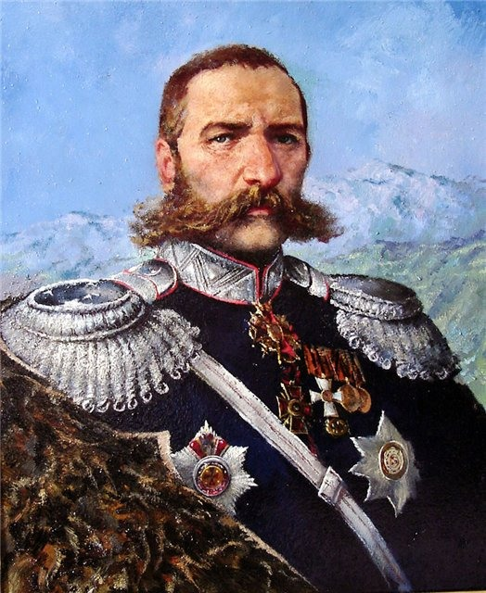
«Офицеры кавказского типа»
Григорий Заас
Яков Бакланов

Slide 14
Итог войны:
В донесении государю императору главнокомандующий русской армией на Кавказе князь Барятинский писал: "От моря Каспийского до Военно-Грузинской дороги Кавказ покорен Державой Вашей".

Slide 15
Войну признали оконченной в 1864г., НО:
Она не хотела кончаться- волнения продолжались до 1884гг.
Последствия были достаточно противоречивыми: прекратились набеги, происходил подъём в развитии, но все подсчитывали свои потери и ужасались им.
Масса горцев переселилась в Турцию.

Slide 16
ГЛАВНОЕ:
Война оставила массу вопросов, на которые пока так и нет правдивых и открытых ответов.
А старые вопросы рождают новые.

Slide 17
ВЫВОДЫ:
Кавказская война была и остаётся не до конца изученным событием.
Её причины формулируются схематически .
Среди историков нет единства мнений по основным вопросам войны .
Нерешённые старые проблемы всегда рождают новые.
Мы не знаем точно ,что ждёт Кавказ в будущем.

Slide 18
Завещание Великого имама Шамиля:
ЖИТЬ В МИРЕ С РОССИЕЙ.
« ..я жалею, что не знал России и что ранее не искал её дружбы»

Slide 19
Закрепление изученного материала
Кавказская война началась:
А) в 1812г, б) в 1817г, в) в 1828г.
2. В 1834г. во главе горцев стал:
А) Гази–Мухаммед, Б) Гамзат- бей, В) Шамиль.
3. Шамиль сдался в Ведено:
А) А.П.Ермолову, б) И.Ф.Паскевичу, в) А.И. Барятинскому.
4. Кавказская война закончилась:
А) в 1856г, б) в 1859г, в) в1864г.

